Slide 1



2018년 사회복지 박람회
의성군위지사
박 창 용
Notes:
인사

Slide 2




국민건강보험공단
National Health Insurance Service
#주요사업
• 출산, 취업, 입대 등 전 국민의 자격변동에
따른 자격 관리 및 공정한 보험료 부과
•보험료 징수(4대 사회보험 통합징수)
자격관리, 보험료 부과 및 징수
•연간 약제비 및 진료비 협상(약가,수가협상)
•요양기관 급여비용지급(병원에 진료비 지급)
•현물금여, 현금급여, 보장구 대여
•정부 수탁 사업
보험급여, 급여 관리
•건강검진 기관 및 대상자 관리
•검진 사후관리, 만성질환 관리
•백세운동교실, 건강증진센터 등 운영
•검진기관 평가
건강관리, 예방 및 증진
•장기요양 신청접수 및 등급판정
•장기요양보험 이용지원
•급여비 적정성 심사 및 지급
•장기요양시설 평가 등
노인장기요양보험 운영

Slide 3


본부, 지역본부, 지사 조직현황
공단 본부 (강원도 원주시 / 21실, 정보화본부)
6개 지역 본부 (서울, 부산, 대구, 광주, 대전, 경인)
178개 지사(54개 출장소, 227개 운영센터) (전국)
일산병원 및 서울요양원 별도 운영

Slide 4
서울·강원
경기·인천
공단본부
서울
경인
대구·경북
대전·충남
충북·세종
대전
대구
광주·전남
전북·제주
부산
광주
부산·경남
울산

Slide 5

건강보험공단 조직 설명
National Health Insurance Service
조직 현황
임원 : 7명(이사장,이사)
1급 : 162명
2급 : 642명
3급 : 2,444명
4급 이하 : 11,807명
2018.9.30. 기준

Slide 6

장기요양보험 제도 소개

Slide 7




장기요양보험제도란?
National Health Insurance Service
고령이나 노인성 질병 등으로 일상생활을 혼자 하기 어려운 노인 등에게
신체활동이나 가사활동지원 등의 서비스를 제공
노후생활의 안정과 그 가족의 부담을 덜어주어
국민의 삶의 질을 높여주는 사회보험제도

Slide 8


도입배경
National Health Insurance Service
요양보호
필요노인의
급격한 증가
요양비용
부담의 가중
노인장기
요양보험
노인
의료비증가
가족요양의
한계 발생

Slide 9
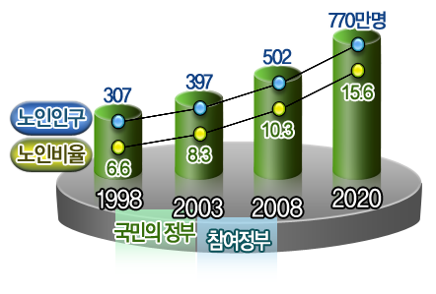
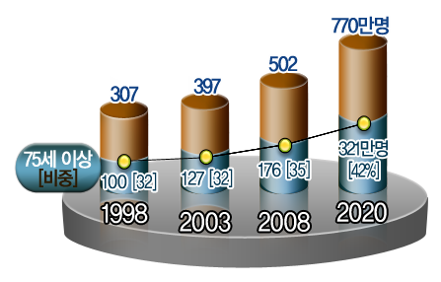
도입의 필요성
National Health Insurance Service
노인인구 매년 20만명 이상 증가
75세 이상노인 인구의 급증
(단위:만명, %)
(단위:만명, %)
노인인구가 빠른 속도로 증가
특히, 독거노인과 75세 이상 노인비율 급증으로
장기요양 및 건강보장에 대한 사회적 대책 필요

Slide 10




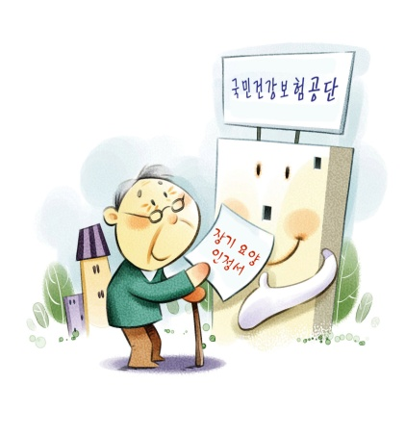

장기요양보험 이용절차
National Health Insurance Service
서비스이용
결과통지
등급판정
인정조사
인정신청

Slide 11

인정조사
National Health Insurance Service
인정조사
간호사 ∙ 사회복지사 등
해당전문지식을 갖춘 공단 직원이
신청인(가족)에게
일시 ∙ 장소 등을 협의한 후 방문
1) 기능상태 조사항목 (67개)
2) 욕구조사 항목 (42개)
신청인의 신체활동(15), 인지기능
(10), 행동변화(22), 간호처치(10),
재활영역(10) 등을 조사
신청인에게 필요한 급여 욕구로서
기본일상생활기능과 사회생활기능,
생활환경부문 등을 조사

Slide 12

등급판정
National Health Insurance Service
공단에 설치된 『장기요양등급판정위원회』에서 공단직원이 인정조사한 결과와
의사소견서를 토대로 등급판정 실시
일상생활을 혼자서 수행하기 어렵다
고 판단되는 경우,
1~5등급, 인지지원등급 부여
※ 장기요양등급판정위원회 (장기요양등급 판정을 위한 심의기구)
- 설치 : 공단 장기요양운영센터 (시군구 단위)
- 구성 : 15인(위원장 포함)
- 자격 : 의료법에 따른 의료인, 사회복지사 등

Slide 13
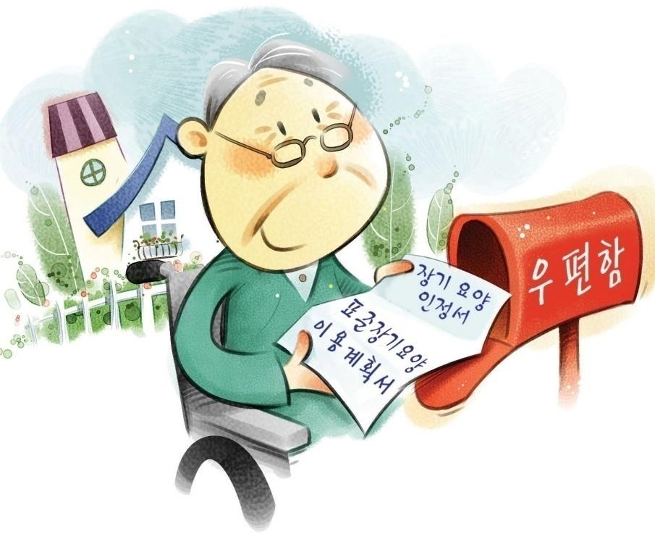
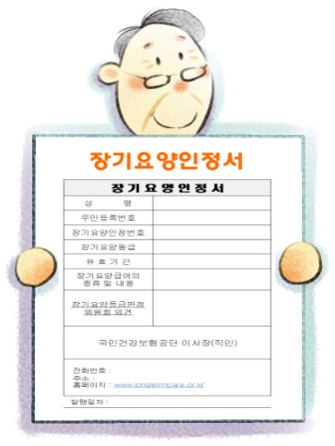
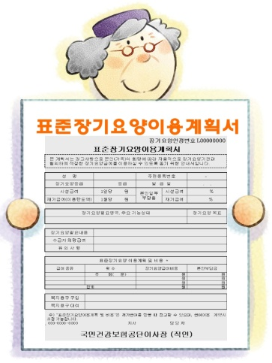
결과통지
National Health Insurance Service
『장기요양 인정서』 와 『표준장기요양이용계획서』송부
장기요양인정서
장기요양등급과 유효기간 등을 안내
표준장기요양이용계획서
장기요양급여를 원활히 이용할 수 있도록
급여의 종류·내용과 비용을 안내
등급판정이 완료되면
장기요양인정서와 표준장기요양
이용계획서를 신청자에게 발송

Slide 14



서비스이용
National Health Insurance Service
장기요양인정서가
도달한 날부터
필요한 서비스
이용가능
본인(가족)이
자율적으로
장기요양기관
선택 · 계약
장기요양기관은
인정자와
구체적인 계약을
체결하고 내용에
따라 서비스 실시

Slide 15


급여의 종류(시설급여)
National Health Insurance Service
노인요양시설
치매, 중풍 등의 노인성질병으로 심신에 상당한 장애가 발생하여 도움을 필요로 하는 자를 입소시켜 식사, 요양과 그밖에 일상생활에 필요한
서비스를 제공하는 입소자 10인 이상의 시설
노인요양공동생활가정
입소자 9인 이하의 소규모 시설로 가정과 같은 주거여건에서 식사, 요양과 그밖에 일상생활에 필요한 서비스를 제공

Slide 16


급여의 종류(재가급여)
National Health Insurance Service
방문요양
요양보호사가 수급자의 집을 방문하여 목욕, 화장실이용, 옷갈아입기, 머리감기, 식사, 생필품 구매, 청소, 주변정돈 등을 수행
``
방문목욕
이동식 욕조나 목욕 설비를 갖춘 차량을 이용하여, 수급자의 가정을 방문하여 2명의 요양보호사가 목욕서비스를 제공

Slide 17


급여의 종류(재가급여)
National Health Insurance Service
방문간호
방문간호사가 의사, 한의사 또는 치과의사의 지시에
따라 가정 등을 방문하여 간호, 진료 보조, 요양에
관한 상담 또는 구강위생을 제공
※ 사전에 방문간호지시서가 필요(의사, 한의사 등 발급)
``
주야간보호
수급자를 하루 중 일정한 시간 동안 장기요양기관에
보호하여 목욕, 식사, 기본간호, 치매관리, 응급서비스 등 심신기능의 유지향상을 위한 교육, 훈련 등을 제공

Slide 18

급여의 종류(재가급여)
National Health Insurance Service
인지활동형 방문요양
5등급 수급자에게 인지기능 악화방지 및 잔존능력 유지·향상을 위해 제공되는 프로그램
워크북, 사진 등 인지훈련도구를 활용한 인지자극 활동과 신체훈련 위주로 구성
  ex) 기능훈련, 레크레이션, 회상활동, 음악활동, 미술활동, 원예활동, 요리활동, 워크북을 활용한 인지활동
인지활동형 프로그램을 주 3회 이상 또는 월 12회 이상 제공

Slide 19

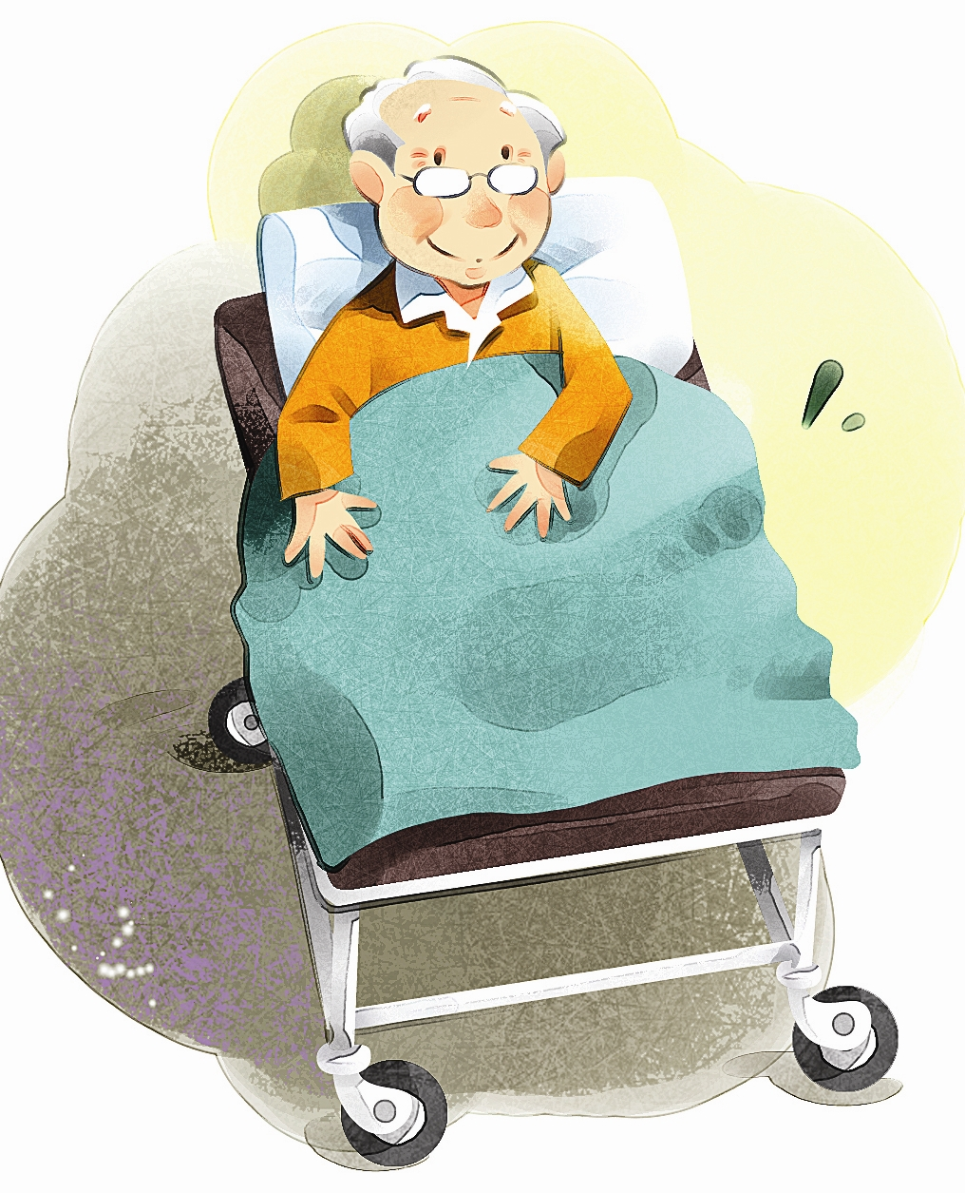
급여의 종류(재가급여)
National Health Insurance Service
단기보호
수급자를 일정기간 동안 단기보호시설에 입소시켜
목욕, 식사, 기본간호, 치매관리, 신체활동지원
등을 제공
※ 1회 90일이내(연간180일) 동안 이용가능
``
복지용구
심신기능이 저하되어 일상생활을 영위하는데
지장이 있는 수급자의 일상생활 또는 신체활동
지원에 필요한 용구를 구입하거나 대여

Slide 20




재원 부담방식
National Health Insurance Service
재원
장기요양
보험료
국고지원
본인일부
부담금
장기요양
보험료
건강보험료와 통합 고지, 독립회계로 관리
장기요양보험료 = 건강보험료액 X 장기요양보험료율(‘18년 7.38%)
국가는 예산의 범위 안에서 요양보험료 예상수입액의 20%에
상당하는 금액을 지원
지방자치단체는 기초 및 의료급여 수급권자의 장기요양 급여비용 지원
국고지원
재가급여(급여비용의 15%), 시설급여(급여비용의 20%)
국민기초생활보장법에 의한 수급권자는 전액면제
의료급여수급자, 저소득층 등은 40% or 60% 경감
본인일부
부담금

Slide 21
Quiz
National Health Insurance Service
장기요양보험 이용절차 5단계를 순서대로 나열하시오.
인정신청
급여사후
기관평가
등급판정
모니터링
결과통지
인정평가
방문검사
이용지원
인정조사
서비스후기
청구심사
서비스이용

Slide 22

최근 3년 채용 현황(요양직)
National Health Insurance Service
206
106
100
142
120
80
80
상반기 하반기
상반기 중반기 하반기
상반기 하반기
2016
2017
2018

Slide 23
최근 3년 채용 현황(행정직)
National Health Insurance Service
287
262
236
288
219
262
147
상반기 하반기
상반기 중반기 하반기
상반기 하반기
2016
2017
2018

Slide 24
최근 3년 채용 현황(건강직)
National Health Insurance Service
80
53
70
90
80
48
하반기
상반기 중반기 하반기
상반기 하반기
2016
2017
2018

Slide 25

건강보험공단 신규채용직렬(요양직)
National Health Insurance Service
요양직
1/3
사회복지사 자격 취득자

Slide 26




건강보험공단 신규채용전형절차
National Health Insurance Service
National Competency Standards(국가직무능력표준)기반채용
서류심사
필기시험
(인성검사포함)
면접시험
신체검사

Slide 27
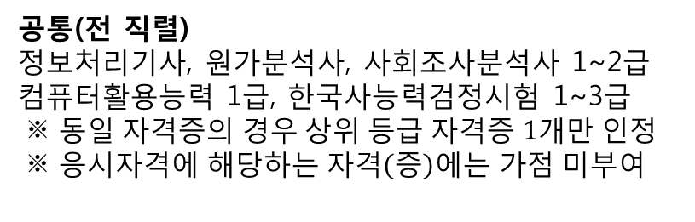
건강보험공단 채용전형절차
National Health Insurance Service
NCS기반 입사지원서 평가
지원한 직무와 관련한 경력이나 경험 및 활동내용
의사소통능력
대인관계능력
자원관리능력
조직이해능력
직업윤리
서류전형 가산점 (2018년 하반기채용기준)
공통(전 직렬)
정보처리기사, 원가분석사, 사회조사분석사 1~2급
컴퓨터활용능력 1급, 한국사능력검정시험 1~3급$※ 동일 자격증의 경우 상위 등급 자격증 1개만 인정$
※ 응시자격에 해당하는 자격(증)에는 가점 미부여
서류심사
행정직
행정사, 공인회계사(CPA), 세무사(CTA), 법무사
컴퓨터활용능력1급,사회조사분석사 1급
요양직
정신건강간호사, 정신건강사회복지사,
정신건강임상심리사
건강직
정신보건간호사, 임상영양사

Slide 28
건강보험공단 채용전형절차
National Health Insurance Service
구분 | 행정직 요양직 건강직
NCS 기반 직업기초능력평가 (60문항/60분) | 의사소통능력(20) 수리능력(20) 문제해결능력(20)
인성검사 (450문항/60분) | 필기시험 당일 동시 진행
필기시험
(인성검사포함)

Slide 29
건강보험공단 채용전형절차
National Health Insurance Service
지원동기를
포함한 자기소개 30초 이내로
하시오.
자신의 단점과 극복방안에
대해 말하시오.
신입사원으로서갖춰야 할
자세는 무엇이라고 생각하는가?
최근에 읽은 뉴스기사는
어떤것이 있는지 내용을 설명
하시오.
?!
면접

Slide 30

인턴제한전형

Slide 31
청년인턴사원채용전형절차
National Health Insurance Service
1
근무조건
채용유형 및 신분 : 체험형 인턴(기간제 근로자)
계약기간 : 5개월
근무시간 : 1일8시간 (09:00-18:00) 주 5일 근무
보수 : 월135만원 수준
후생복지 : 건강보험, 국민연금, 고용보험, 산재보험 가입
근무장소 : 모집지역 내 공단 본부, 지역본부 및 지사
2
전형절차
서류전형 인성검사 면접심사 계약

Slide 32
Q&A

Slide 33

동트기 전 새벽녘이
가장 어둡다

Slide 34

감사합니다.
국민건강보험공단
의성군위지사
박창용

